Slide 1
PWN二进制初探
时钟
Notes:
大家好，我是深信服XXX，
今天要给大家分享的内容是如何采用创新的人机共智架构，帮助用户构建持续有效的安全运营体系。一起思考一下网络安全的目标是什么？怎样才能实现这个目标？

Slide 2
PWN的工具箱—工欲善其事必先利其器
逆向：从目标软件得出目标的源代码
反汇编：从机器码->汇编码
反编译：汇编码->为高级语言（通常为C语言伪代码）
分析工具:
静态分析工具:IDA pro
常用的动态分析工具: gdb,windbg,ollydbg、IDA pro
其它：Pin 、APImonitor …
Notes:
这几年，随着比特币和勒索病毒等新型技术的出现，整个黑产发生了很大的变化
勒索病毒，改变了获利模式
比特币，改变了交易模式
两者结合让安全事件变得高频，让攻防对抗变得更加不对等
勒索和比特币结合之前，黑客的变现手段以变卖数据为主，数据没价值一般不会被攻击
勒索和比特币结合之后，黑客可以直接勒索管理员了，变现手段直接而且隐蔽。导致黑产快速升级，我们可以看下几组数据
勒索软件 GandCrab 18年出现了约 19 个版本，甚至超过了很多网络安全软硬件的迭代速度，攻击工具的快速迭代和产业化，导致用户网络安全的有效性面临极大的挑战。
威瑞森 2018年发布的数据调查报告中显示，攻击的启动时间和成功时间，越来越短，数分钟甚至几十秒就可以发起或者完成一次成功的攻击；防守方的发现入侵和处置事件的难度缺越来越高，几周、几月甚至几年。攻击方和防守方严重不对等。

Slide 3
Pwn的一般网络拓扑结构（正常服务逻辑）
二进制服务器
DATA
选手PC机
DATA
二进制程序接收信息进行处理和返回
TCP流（通常）
data
Notes:
这几年，随着比特币和勒索病毒等新型技术的出现，整个黑产发生了很大的变化
勒索病毒，改变了获利模式
比特币，改变了交易模式
两者结合让安全事件变得高频，让攻防对抗变得更加不对等
勒索和比特币结合之前，黑客的变现手段以变卖数据为主，数据没价值一般不会被攻击
勒索和比特币结合之后，黑客可以直接勒索管理员了，变现手段直接而且隐蔽。导致黑产快速升级，我们可以看下几组数据
勒索软件 GandCrab 18年出现了约 19 个版本，甚至超过了很多网络安全软硬件的迭代速度，攻击工具的快速迭代和产业化，导致用户网络安全的有效性面临极大的挑战。
威瑞森 2018年发布的数据调查报告中显示，攻击的启动时间和成功时间，越来越短，数分钟甚至几十秒就可以发起或者完成一次成功的攻击；防守方的发现入侵和处置事件的难度缺越来越高，几周、几月甚至几年。攻击方和防守方严重不对等。

Slide 4
Pwn的一般网络拓扑结构（正常服务逻辑）
二进制程序调用了终端机
DATA
二进制程序接收信息进行处理和返回
二进制服务器
选手PC机
DATA
二进制程序将用户输入传递给终端机
终端机来接受信息并进行处理返回
TCP流（通常）
data
Notes:
这几年，随着比特币和勒索病毒等新型技术的出现，整个黑产发生了很大的变化
勒索病毒，改变了获利模式
比特币，改变了交易模式
两者结合让安全事件变得高频，让攻防对抗变得更加不对等
勒索和比特币结合之前，黑客的变现手段以变卖数据为主，数据没价值一般不会被攻击
勒索和比特币结合之后，黑客可以直接勒索管理员了，变现手段直接而且隐蔽。导致黑产快速升级，我们可以看下几组数据
勒索软件 GandCrab 18年出现了约 19 个版本，甚至超过了很多网络安全软硬件的迭代速度，攻击工具的快速迭代和产业化，导致用户网络安全的有效性面临极大的挑战。
威瑞森 2018年发布的数据调查报告中显示，攻击的启动时间和成功时间，越来越短，数分钟甚至几十秒就可以发起或者完成一次成功的攻击；防守方的发现入侵和处置事件的难度缺越来越高，几周、几月甚至几年。攻击方和防守方严重不对等。

Slide 5
交互工具
交互工具
一般用于与Pwn服务器进行交互
nc(netcat)——快速交互
Linux下预装nc应用，可以直接在终端调用nc指令。
Windows下需要额外安装，配置环境变量后可以直接在终端调用。
指令格式:nc ip port(例如：nc 127.0.0.1 8080)
pwntools——脚本交互
pwntools是python的一个库，通过它可以很方便的编写进行本地或是远端的二进制交互操作脚本。
Notes:
这几年，随着比特币和勒索病毒等新型技术的出现，整个黑产发生了很大的变化
勒索病毒，改变了获利模式
比特币，改变了交易模式
两者结合让安全事件变得高频，让攻防对抗变得更加不对等
勒索和比特币结合之前，黑客的变现手段以变卖数据为主，数据没价值一般不会被攻击
勒索和比特币结合之后，黑客可以直接勒索管理员了，变现手段直接而且隐蔽。导致黑产快速升级，我们可以看下几组数据
勒索软件 GandCrab 18年出现了约 19 个版本，甚至超过了很多网络安全软硬件的迭代速度，攻击工具的快速迭代和产业化，导致用户网络安全的有效性面临极大的挑战。
威瑞森 2018年发布的数据调查报告中显示，攻击的启动时间和成功时间，越来越短，数分钟甚至几十秒就可以发起或者完成一次成功的攻击；防守方的发现入侵和处置事件的难度缺越来越高，几周、几月甚至几年。攻击方和防守方严重不对等。

Slide 6
GDB插件
由于默认的gdb的界面不是很友好，推荐安装gdb插件以方便调试。
• peda:https://github.com/longld/peda
• gef:https://github.com/hugsy/gef
• pwndbg:https://github.com/pwndbg/pwndbg
• 另附：
• gef手册：https://gef.readthedocs.io/en/master/
• gef中文手册：https://www.lhyerror404.cn/2019/05/29/gef-使用
手册
Notes:
这几年，随着比特币和勒索病毒等新型技术的出现，整个黑产发生了很大的变化
勒索病毒，改变了获利模式
比特币，改变了交易模式
两者结合让安全事件变得高频，让攻防对抗变得更加不对等
勒索和比特币结合之前，黑客的变现手段以变卖数据为主，数据没价值一般不会被攻击
勒索和比特币结合之后，黑客可以直接勒索管理员了，变现手段直接而且隐蔽。导致黑产快速升级，我们可以看下几组数据
勒索软件 GandCrab 18年出现了约 19 个版本，甚至超过了很多网络安全软硬件的迭代速度，攻击工具的快速迭代和产业化，导致用户网络安全的有效性面临极大的挑战。
威瑞森 2018年发布的数据调查报告中显示，攻击的启动时间和成功时间，越来越短，数分钟甚至几十秒就可以发起或者完成一次成功的攻击；防守方的发现入侵和处置事件的难度缺越来越高，几周、几月甚至几年。攻击方和防守方严重不对等。

Slide 7
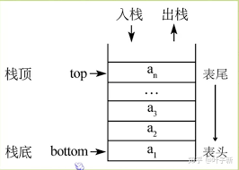
栈
栈（stack）又名堆栈，它是一种运算受限的线性
表。最后进入的元素最先出来。
其限制是仅允许在表的一端进行插入和删除运算。
这一端被称为栈顶，相对地，把另一端称为栈底。
向一个栈插入新元素又称作进栈、入栈或压栈，它
是把新元素放到栈顶元素的上面，使之成为新的栈
顶元素；从一个栈删除元素又称作出栈或退栈，它
是把栈顶元素删除掉，使其相邻的元素成为新的栈
顶元素。
需要注意的是，程序的栈是从进程地址空间的高地
址向低地址增长的。
Notes:
这几年，随着比特币和勒索病毒等新型技术的出现，整个黑产发生了很大的变化
勒索病毒，改变了获利模式
比特币，改变了交易模式
两者结合让安全事件变得高频，让攻防对抗变得更加不对等
勒索和比特币结合之前，黑客的变现手段以变卖数据为主，数据没价值一般不会被攻击
勒索和比特币结合之后，黑客可以直接勒索管理员了，变现手段直接而且隐蔽。导致黑产快速升级，我们可以看下几组数据
勒索软件 GandCrab 18年出现了约 19 个版本，甚至超过了很多网络安全软硬件的迭代速度，攻击工具的快速迭代和产业化，导致用户网络安全的有效性面临极大的挑战。
威瑞森 2018年发布的数据调查报告中显示，攻击的启动时间和成功时间，越来越短，数分钟甚至几十秒就可以发起或者完成一次成功的攻击；防守方的发现入侵和处置事件的难度缺越来越高，几周、几月甚至几年。攻击方和防守方严重不对等。

Slide 8
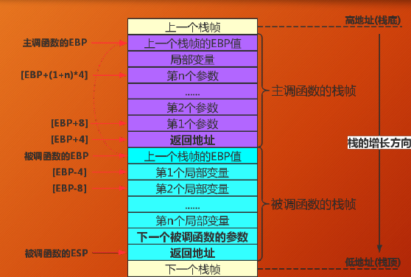
x86下函数调用约定(cdecl、stdcall)
Cdecl与stdcall的区别
Cdecl函数调用约定中是由调用者实现栈平衡
Stdcall函数调用约定中式由被调用者实现栈平衡
Notes:
这几年，随着比特币和勒索病毒等新型技术的出现，整个黑产发生了很大的变化
勒索病毒，改变了获利模式
比特币，改变了交易模式
两者结合让安全事件变得高频，让攻防对抗变得更加不对等
勒索和比特币结合之前，黑客的变现手段以变卖数据为主，数据没价值一般不会被攻击
勒索和比特币结合之后，黑客可以直接勒索管理员了，变现手段直接而且隐蔽。导致黑产快速升级，我们可以看下几组数据
勒索软件 GandCrab 18年出现了约 19 个版本，甚至超过了很多网络安全软硬件的迭代速度，攻击工具的快速迭代和产业化，导致用户网络安全的有效性面临极大的挑战。
威瑞森 2018年发布的数据调查报告中显示，攻击的启动时间和成功时间，越来越短，数分钟甚至几十秒就可以发起或者完成一次成功的攻击；防守方的发现入侵和处置事件的难度缺越来越高，几周、几月甚至几年。攻击方和防守方严重不对等。

Slide 9
X86下函数调用约定(fastcall)）
• 与cdecl 函数调用约定和stdcall函数调用约定不同，fastcall调用约定中，参数不都使用栈传递。
• 在fastcall函数调用约定中，参数1、参数2分别保存在ECX、EDX这两个通用寄存器中，剩下的参数从右往左依次入栈。
• 由被调用者实现栈平衡
Notes:
这几年，随着比特币和勒索病毒等新型技术的出现，整个黑产发生了很大的变化
勒索病毒，改变了获利模式
比特币，改变了交易模式
两者结合让安全事件变得高频，让攻防对抗变得更加不对等
勒索和比特币结合之前，黑客的变现手段以变卖数据为主，数据没价值一般不会被攻击
勒索和比特币结合之后，黑客可以直接勒索管理员了，变现手段直接而且隐蔽。导致黑产快速升级，我们可以看下几组数据
勒索软件 GandCrab 18年出现了约 19 个版本，甚至超过了很多网络安全软硬件的迭代速度，攻击工具的快速迭代和产业化，导致用户网络安全的有效性面临极大的挑战。
威瑞森 2018年发布的数据调查报告中显示，攻击的启动时间和成功时间，越来越短，数分钟甚至几十秒就可以发起或者完成一次成功的攻击；防守方的发现入侵和处置事件的难度缺越来越高，几周、几月甚至几年。攻击方和防守方严重不对等。

Slide 10
X64下函数调用约定
• 与cdecl 函数调用约定和stdcall函数调用约定不同， x64下函数调用约定中，参数不都使用栈传递。
• Linux下，参数1、参数2、参数3、参数4 、参数5、参数6分别保存在RDI、RSI、RDX、RCX、R8D、R9D这六个寄存器中，剩下的参数从右往左依次入栈
• 被调用者实现栈平衡。
• 返回值存放在RAX 中。
Notes:
这几年，随着比特币和勒索病毒等新型技术的出现，整个黑产发生了很大的变化
勒索病毒，改变了获利模式
比特币，改变了交易模式
两者结合让安全事件变得高频，让攻防对抗变得更加不对等
勒索和比特币结合之前，黑客的变现手段以变卖数据为主，数据没价值一般不会被攻击
勒索和比特币结合之后，黑客可以直接勒索管理员了，变现手段直接而且隐蔽。导致黑产快速升级，我们可以看下几组数据
勒索软件 GandCrab 18年出现了约 19 个版本，甚至超过了很多网络安全软硬件的迭代速度，攻击工具的快速迭代和产业化，导致用户网络安全的有效性面临极大的挑战。
威瑞森 2018年发布的数据调查报告中显示，攻击的启动时间和成功时间，越来越短，数分钟甚至几十秒就可以发起或者完成一次成功的攻击；防守方的发现入侵和处置事件的难度缺越来越高，几周、几月甚至几年。攻击方和防守方严重不对等。

Slide 11
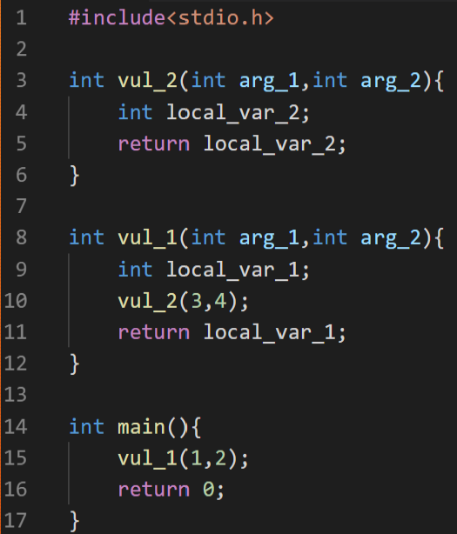

举例（以x86为例，假设使用cdecl调用约定）
Vul_1函数的EBP
Vul_1函数的ESP
Notes:
这几年，随着比特币和勒索病毒等新型技术的出现，整个黑产发生了很大的变化
勒索病毒，改变了获利模式
比特币，改变了交易模式
两者结合让安全事件变得高频，让攻防对抗变得更加不对等
勒索和比特币结合之前，黑客的变现手段以变卖数据为主，数据没价值一般不会被攻击
勒索和比特币结合之后，黑客可以直接勒索管理员了，变现手段直接而且隐蔽。导致黑产快速升级，我们可以看下几组数据
勒索软件 GandCrab 18年出现了约 19 个版本，甚至超过了很多网络安全软硬件的迭代速度，攻击工具的快速迭代和产业化，导致用户网络安全的有效性面临极大的挑战。
威瑞森 2018年发布的数据调查报告中显示，攻击的启动时间和成功时间，越来越短，数分钟甚至几十秒就可以发起或者完成一次成功的攻击；防守方的发现入侵和处置事件的难度缺越来越高，几周、几月甚至几年。攻击方和防守方严重不对等。

Slide 12
符号重定位
c/c++ 程序的编译是以文件为单位进行的，因此每个c/cpp 文件也叫作一
个编译单元(translation unit), 源文件先是被编译成一个个目标文件, 再由链
接器把这些目标文件组合成一个可执行文件或库，链接的过程，其核心工作
是解决模块间各种符号(变量，函数)相互引用的问题，对符号的引用本质是
对其在内存中具体地址的引用，因此确定符号地址是编译，链接，加载过程
中一项不可缺少的工作，这就是所谓的符号重定位。本质上来说，符号重定
位要解决的是当前编译单元如何访问「外部」符号这个问题。
Notes:
这几年，随着比特币和勒索病毒等新型技术的出现，整个黑产发生了很大的变化
勒索病毒，改变了获利模式
比特币，改变了交易模式
两者结合让安全事件变得高频，让攻防对抗变得更加不对等
勒索和比特币结合之前，黑客的变现手段以变卖数据为主，数据没价值一般不会被攻击
勒索和比特币结合之后，黑客可以直接勒索管理员了，变现手段直接而且隐蔽。导致黑产快速升级，我们可以看下几组数据
勒索软件 GandCrab 18年出现了约 19 个版本，甚至超过了很多网络安全软硬件的迭代速度，攻击工具的快速迭代和产业化，导致用户网络安全的有效性面临极大的挑战。
威瑞森 2018年发布的数据调查报告中显示，攻击的启动时间和成功时间，越来越短，数分钟甚至几十秒就可以发起或者完成一次成功的攻击；防守方的发现入侵和处置事件的难度缺越来越高，几周、几月甚至几年。攻击方和防守方严重不对等。

Slide 13
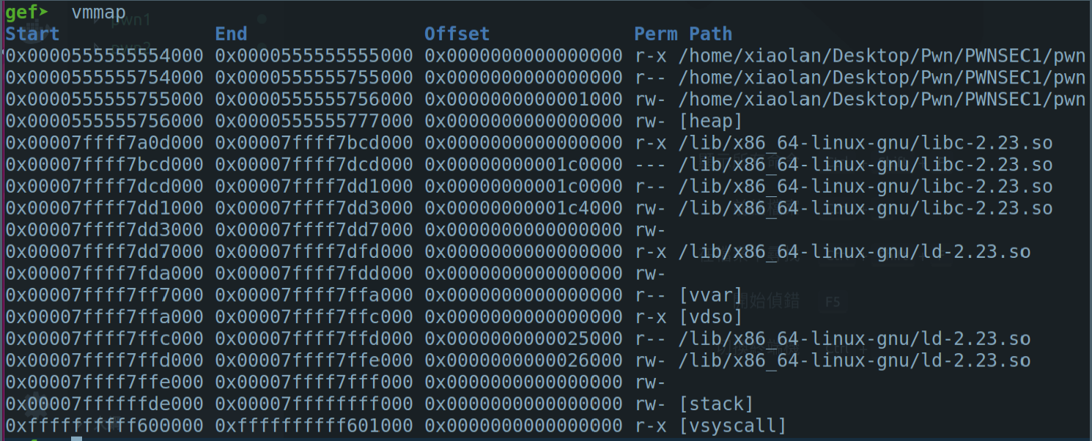
动态链接库libc介绍
Notes:
这几年，随着比特币和勒索病毒等新型技术的出现，整个黑产发生了很大的变化
勒索病毒，改变了获利模式
比特币，改变了交易模式
两者结合让安全事件变得高频，让攻防对抗变得更加不对等
勒索和比特币结合之前，黑客的变现手段以变卖数据为主，数据没价值一般不会被攻击
勒索和比特币结合之后，黑客可以直接勒索管理员了，变现手段直接而且隐蔽。导致黑产快速升级，我们可以看下几组数据
勒索软件 GandCrab 18年出现了约 19 个版本，甚至超过了很多网络安全软硬件的迭代速度，攻击工具的快速迭代和产业化，导致用户网络安全的有效性面临极大的挑战。
威瑞森 2018年发布的数据调查报告中显示，攻击的启动时间和成功时间，越来越短，数分钟甚至几十秒就可以发起或者完成一次成功的攻击；防守方的发现入侵和处置事件的难度缺越来越高，几周、几月甚至几年。攻击方和防守方严重不对等。

Slide 14
延迟绑定技术
动态库是在进程启动的时候加载进来的，加载后，动态链接器需要对其作一系列的初始化，如符号重定位(动态库内以及可执行文件内)，这些工作是比较费时的特别是对函数的重定位，但很多时候，一个动态库里可能包含很多的全局函数但是往往可能只会用到其中一小部分，而且在这用到的一小部分里，很可能其中有些还压根不会执行到，因此完全没必要把那些没用到的函数也过早进行重定位，具体来说，就是应该等到第一次发生对该函数的调用时才进行符号绑定。
此谓之延迟绑定。
Notes:
这几年，随着比特币和勒索病毒等新型技术的出现，整个黑产发生了很大的变化
勒索病毒，改变了获利模式
比特币，改变了交易模式
两者结合让安全事件变得高频，让攻防对抗变得更加不对等
勒索和比特币结合之前，黑客的变现手段以变卖数据为主，数据没价值一般不会被攻击
勒索和比特币结合之后，黑客可以直接勒索管理员了，变现手段直接而且隐蔽。导致黑产快速升级，我们可以看下几组数据
勒索软件 GandCrab 18年出现了约 19 个版本，甚至超过了很多网络安全软硬件的迭代速度，攻击工具的快速迭代和产业化，导致用户网络安全的有效性面临极大的挑战。
威瑞森 2018年发布的数据调查报告中显示，攻击的启动时间和成功时间，越来越短，数分钟甚至几十秒就可以发起或者完成一次成功的攻击；防守方的发现入侵和处置事件的难度缺越来越高，几周、几月甚至几年。攻击方和防守方严重不对等。

Slide 15
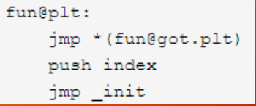
延迟绑定技术
延迟绑定的实现步骤如下：
1.建立一个GOT.PLT 表，该表用来放全局函数的实际地址，但最开始时，该里
面放的不是真实的地址而是一个跳转。
2.对每一个全局函数，链接器生成一个与之相对应的影子函数，如fun@plt。
3.所有对fun 的调用，都换成对fun@plt 的调用，每个fun@plt 长成如下样子：
Notes:
这几年，随着比特币和勒索病毒等新型技术的出现，整个黑产发生了很大的变化
勒索病毒，改变了获利模式
比特币，改变了交易模式
两者结合让安全事件变得高频，让攻防对抗变得更加不对等
勒索和比特币结合之前，黑客的变现手段以变卖数据为主，数据没价值一般不会被攻击
勒索和比特币结合之后，黑客可以直接勒索管理员了，变现手段直接而且隐蔽。导致黑产快速升级，我们可以看下几组数据
勒索软件 GandCrab 18年出现了约 19 个版本，甚至超过了很多网络安全软硬件的迭代速度，攻击工具的快速迭代和产业化，导致用户网络安全的有效性面临极大的挑战。
威瑞森 2018年发布的数据调查报告中显示，攻击的启动时间和成功时间，越来越短，数分钟甚至几十秒就可以发起或者完成一次成功的攻击；防守方的发现入侵和处置事件的难度缺越来越高，几周、几月甚至几年。攻击方和防守方严重不对等。

Slide 16
GOT与PLT介绍
GOT（Global Offset Table，全局偏移表）是Linux ELF文件中用于定位全局变
量和函数的一个表。
PLT（Procedure Linkage Table，过程链接表）是Linux ELF文件中用于延迟绑
定的表，即函数第一次被调用的时候才进行绑定。
Notes:
这几年，随着比特币和勒索病毒等新型技术的出现，整个黑产发生了很大的变化
勒索病毒，改变了获利模式
比特币，改变了交易模式
两者结合让安全事件变得高频，让攻防对抗变得更加不对等
勒索和比特币结合之前，黑客的变现手段以变卖数据为主，数据没价值一般不会被攻击
勒索和比特币结合之后，黑客可以直接勒索管理员了，变现手段直接而且隐蔽。导致黑产快速升级，我们可以看下几组数据
勒索软件 GandCrab 18年出现了约 19 个版本，甚至超过了很多网络安全软硬件的迭代速度，攻击工具的快速迭代和产业化，导致用户网络安全的有效性面临极大的挑战。
威瑞森 2018年发布的数据调查报告中显示，攻击的启动时间和成功时间，越来越短，数分钟甚至几十秒就可以发起或者完成一次成功的攻击；防守方的发现入侵和处置事件的难度缺越来越高，几周、几月甚至几年。攻击方和防守方严重不对等。

Slide 17
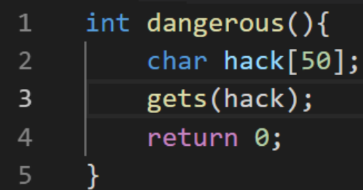
栈溢出攻击原理
两个前提：
1.程序必须向栈上写入数据。
2.写入的数据大小没有被良
好地控制。
右图为常见例子
Notes:
这几年，随着比特币和勒索病毒等新型技术的出现，整个黑产发生了很大的变化
勒索病毒，改变了获利模式
比特币，改变了交易模式
两者结合让安全事件变得高频，让攻防对抗变得更加不对等
勒索和比特币结合之前，黑客的变现手段以变卖数据为主，数据没价值一般不会被攻击
勒索和比特币结合之后，黑客可以直接勒索管理员了，变现手段直接而且隐蔽。导致黑产快速升级，我们可以看下几组数据
勒索软件 GandCrab 18年出现了约 19 个版本，甚至超过了很多网络安全软硬件的迭代速度，攻击工具的快速迭代和产业化，导致用户网络安全的有效性面临极大的挑战。
威瑞森 2018年发布的数据调查报告中显示，攻击的启动时间和成功时间，越来越短，数分钟甚至几十秒就可以发起或者完成一次成功的攻击；防守方的发现入侵和处置事件的难度缺越来越高，几周、几月甚至几年。攻击方和防守方严重不对等。

Slide 18
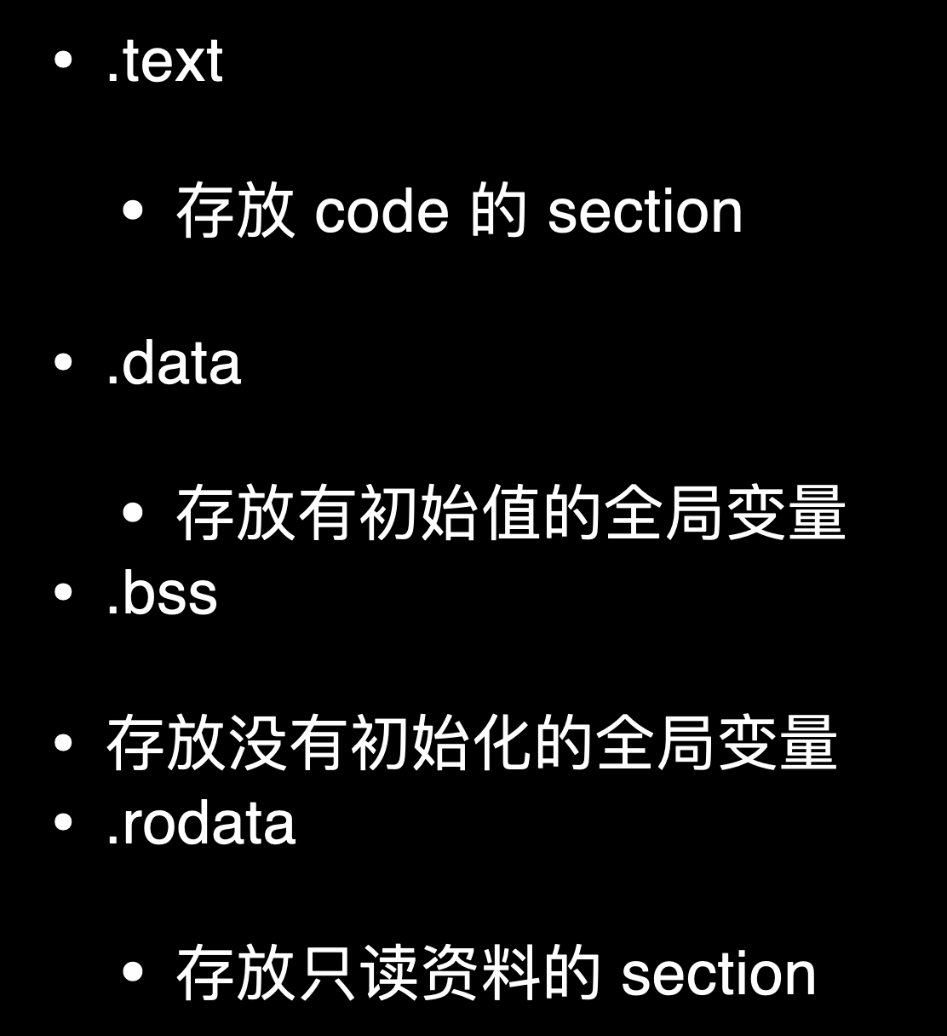
文件结构：
Notes:
这几年，随着比特币和勒索病毒等新型技术的出现，整个黑产发生了很大的变化
勒索病毒，改变了获利模式
比特币，改变了交易模式
两者结合让安全事件变得高频，让攻防对抗变得更加不对等
勒索和比特币结合之前，黑客的变现手段以变卖数据为主，数据没价值一般不会被攻击
勒索和比特币结合之后，黑客可以直接勒索管理员了，变现手段直接而且隐蔽。导致黑产快速升级，我们可以看下几组数据
勒索软件 GandCrab 18年出现了约 19 个版本，甚至超过了很多网络安全软硬件的迭代速度，攻击工具的快速迭代和产业化，导致用户网络安全的有效性面临极大的挑战。
威瑞森 2018年发布的数据调查报告中显示，攻击的启动时间和成功时间，越来越短，数分钟甚至几十秒就可以发起或者完成一次成功的攻击；防守方的发现入侵和处置事件的难度缺越来越高，几周、几月甚至几年。攻击方和防守方严重不对等。

Slide 19
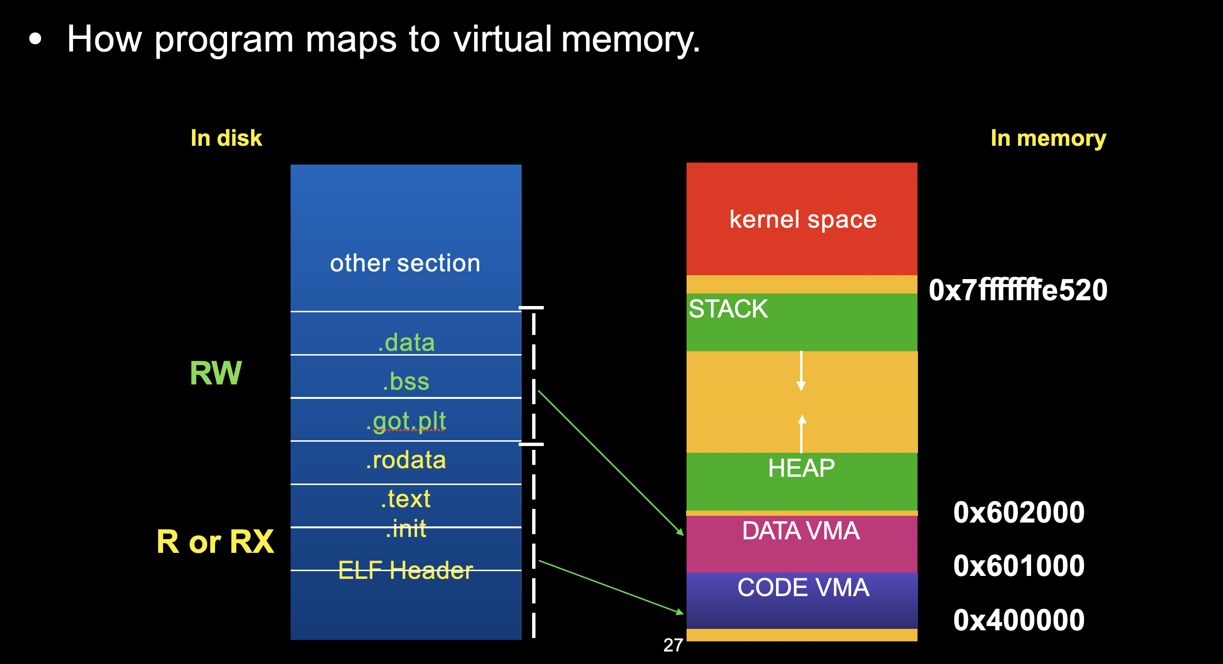
Notes:
这几年，随着比特币和勒索病毒等新型技术的出现，整个黑产发生了很大的变化
勒索病毒，改变了获利模式
比特币，改变了交易模式
两者结合让安全事件变得高频，让攻防对抗变得更加不对等
勒索和比特币结合之前，黑客的变现手段以变卖数据为主，数据没价值一般不会被攻击
勒索和比特币结合之后，黑客可以直接勒索管理员了，变现手段直接而且隐蔽。导致黑产快速升级，我们可以看下几组数据
勒索软件 GandCrab 18年出现了约 19 个版本，甚至超过了很多网络安全软硬件的迭代速度，攻击工具的快速迭代和产业化，导致用户网络安全的有效性面临极大的挑战。
威瑞森 2018年发布的数据调查报告中显示，攻击的启动时间和成功时间，越来越短，数分钟甚至几十秒就可以发起或者完成一次成功的攻击；防守方的发现入侵和处置事件的难度缺越来越高，几周、几月甚至几年。攻击方和防守方严重不对等。

Slide 20
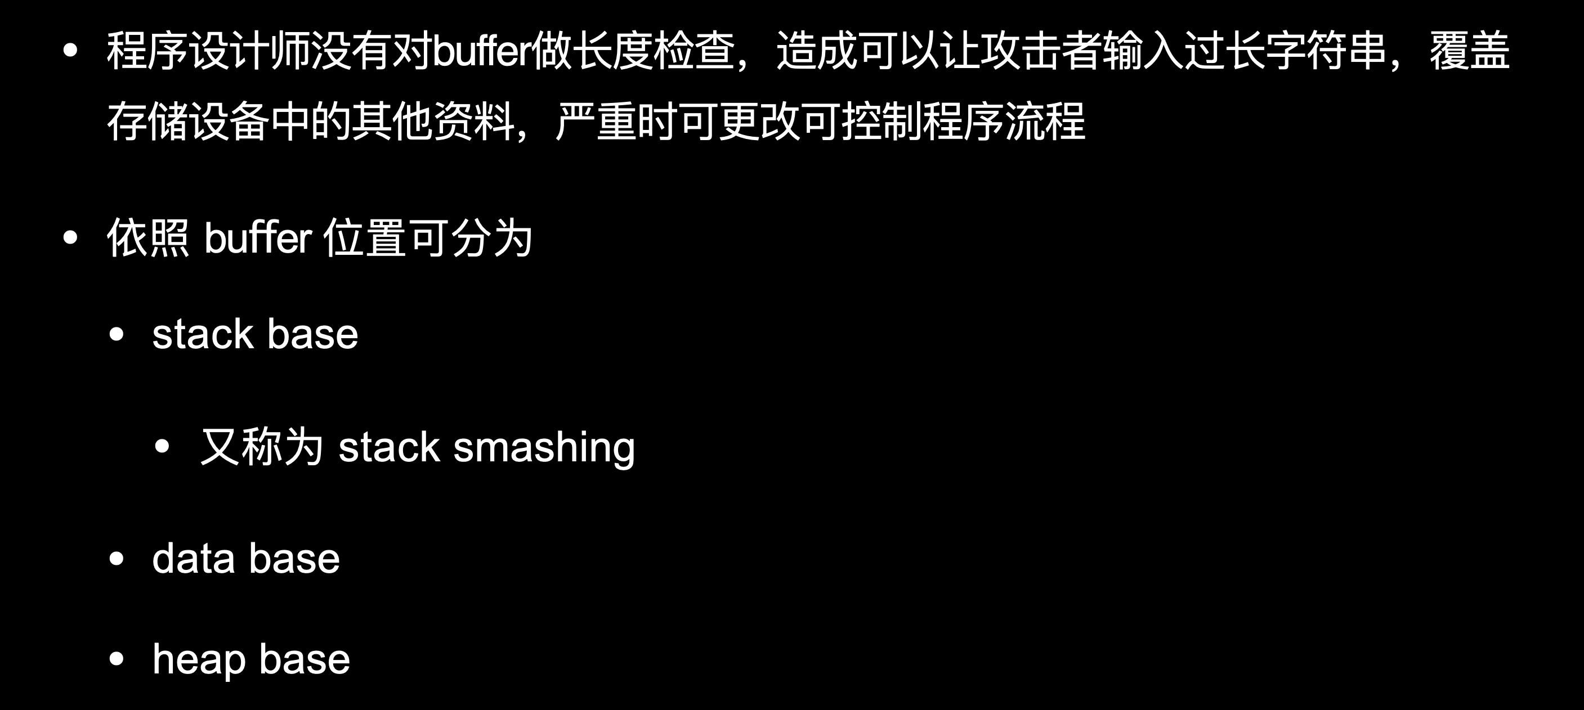
Notes:
这几年，随着比特币和勒索病毒等新型技术的出现，整个黑产发生了很大的变化
勒索病毒，改变了获利模式
比特币，改变了交易模式
两者结合让安全事件变得高频，让攻防对抗变得更加不对等
勒索和比特币结合之前，黑客的变现手段以变卖数据为主，数据没价值一般不会被攻击
勒索和比特币结合之后，黑客可以直接勒索管理员了，变现手段直接而且隐蔽。导致黑产快速升级，我们可以看下几组数据
勒索软件 GandCrab 18年出现了约 19 个版本，甚至超过了很多网络安全软硬件的迭代速度，攻击工具的快速迭代和产业化，导致用户网络安全的有效性面临极大的挑战。
威瑞森 2018年发布的数据调查报告中显示，攻击的启动时间和成功时间，越来越短，数分钟甚至几十秒就可以发起或者完成一次成功的攻击；防守方的发现入侵和处置事件的难度缺越来越高，几周、几月甚至几年。攻击方和防守方严重不对等。

Slide 21
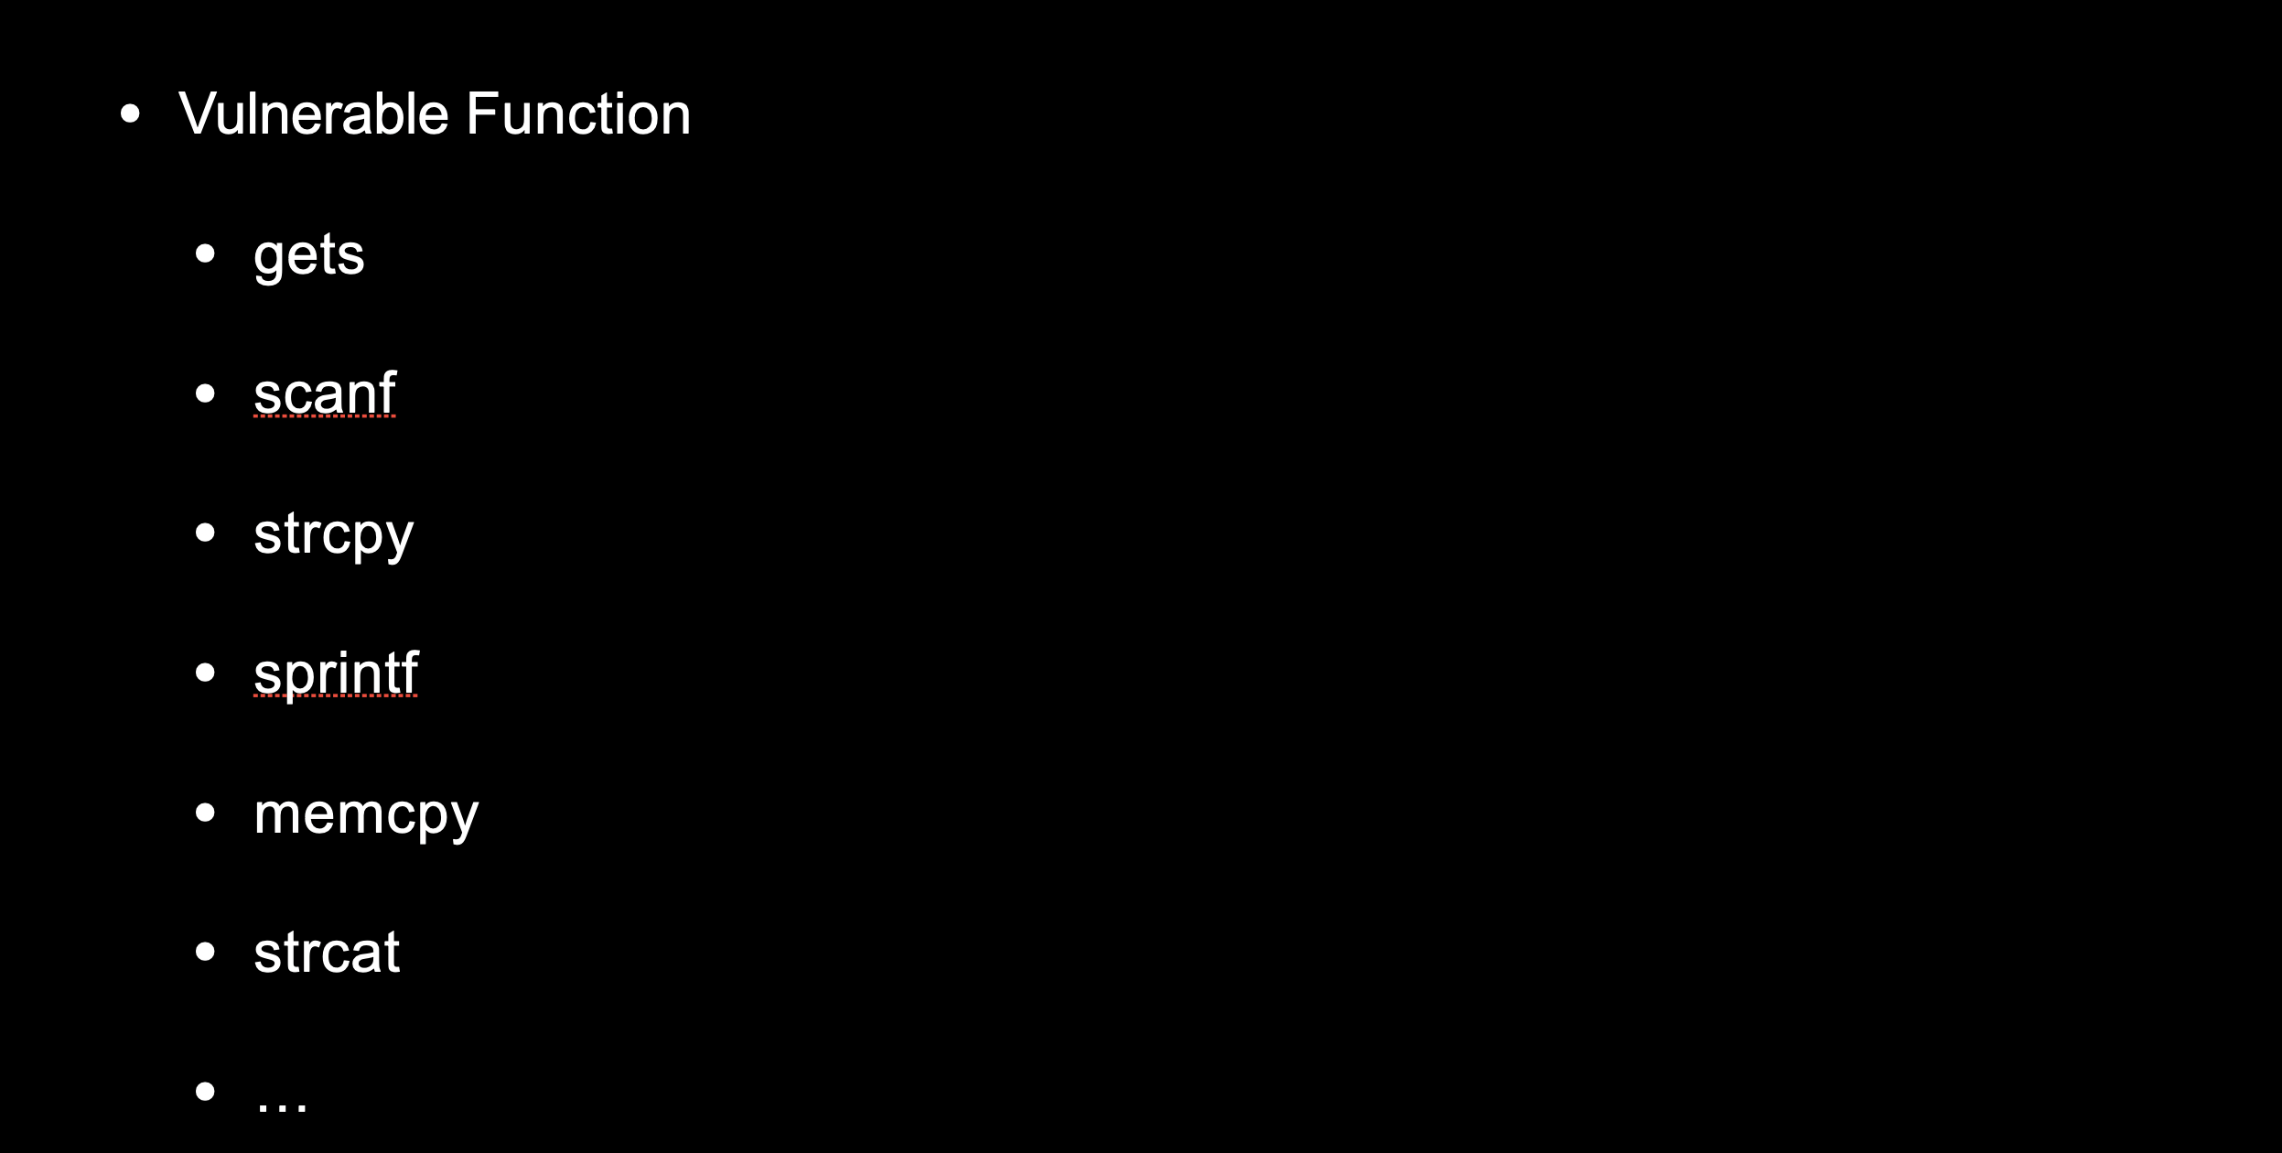
危险函数
Notes:
这几年，随着比特币和勒索病毒等新型技术的出现，整个黑产发生了很大的变化
勒索病毒，改变了获利模式
比特币，改变了交易模式
两者结合让安全事件变得高频，让攻防对抗变得更加不对等
勒索和比特币结合之前，黑客的变现手段以变卖数据为主，数据没价值一般不会被攻击
勒索和比特币结合之后，黑客可以直接勒索管理员了，变现手段直接而且隐蔽。导致黑产快速升级，我们可以看下几组数据
勒索软件 GandCrab 18年出现了约 19 个版本，甚至超过了很多网络安全软硬件的迭代速度，攻击工具的快速迭代和产业化，导致用户网络安全的有效性面临极大的挑战。
威瑞森 2018年发布的数据调查报告中显示，攻击的启动时间和成功时间，越来越短，数分钟甚至几十秒就可以发起或者完成一次成功的攻击；防守方的发现入侵和处置事件的难度缺越来越高，几周、几月甚至几年。攻击方和防守方严重不对等。

Slide 22
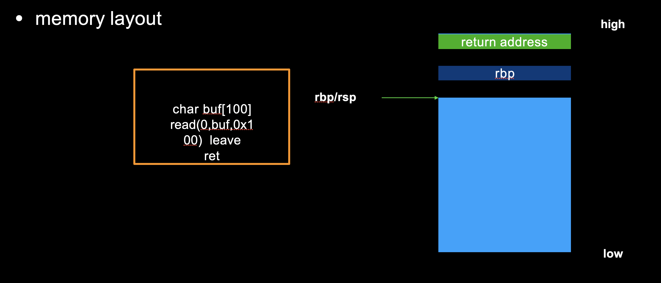
Notes:
这几年，随着比特币和勒索病毒等新型技术的出现，整个黑产发生了很大的变化
勒索病毒，改变了获利模式
比特币，改变了交易模式
两者结合让安全事件变得高频，让攻防对抗变得更加不对等
勒索和比特币结合之前，黑客的变现手段以变卖数据为主，数据没价值一般不会被攻击
勒索和比特币结合之后，黑客可以直接勒索管理员了，变现手段直接而且隐蔽。导致黑产快速升级，我们可以看下几组数据
勒索软件 GandCrab 18年出现了约 19 个版本，甚至超过了很多网络安全软硬件的迭代速度，攻击工具的快速迭代和产业化，导致用户网络安全的有效性面临极大的挑战。
威瑞森 2018年发布的数据调查报告中显示，攻击的启动时间和成功时间，越来越短，数分钟甚至几十秒就可以发起或者完成一次成功的攻击；防守方的发现入侵和处置事件的难度缺越来越高，几周、几月甚至几年。攻击方和防守方严重不对等。

Slide 23
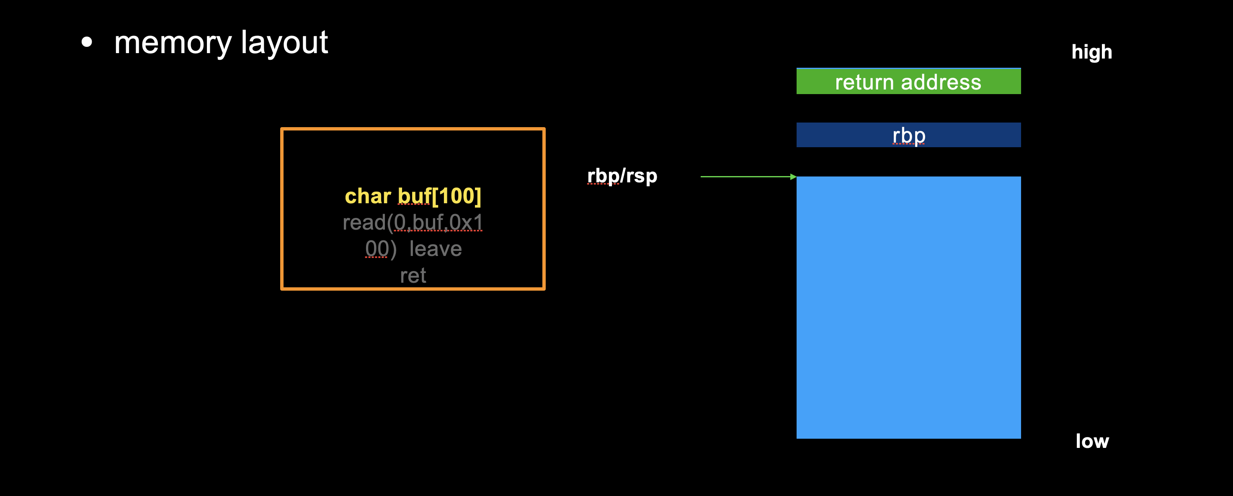
Notes:
这几年，随着比特币和勒索病毒等新型技术的出现，整个黑产发生了很大的变化
勒索病毒，改变了获利模式
比特币，改变了交易模式
两者结合让安全事件变得高频，让攻防对抗变得更加不对等
勒索和比特币结合之前，黑客的变现手段以变卖数据为主，数据没价值一般不会被攻击
勒索和比特币结合之后，黑客可以直接勒索管理员了，变现手段直接而且隐蔽。导致黑产快速升级，我们可以看下几组数据
勒索软件 GandCrab 18年出现了约 19 个版本，甚至超过了很多网络安全软硬件的迭代速度，攻击工具的快速迭代和产业化，导致用户网络安全的有效性面临极大的挑战。
威瑞森 2018年发布的数据调查报告中显示，攻击的启动时间和成功时间，越来越短，数分钟甚至几十秒就可以发起或者完成一次成功的攻击；防守方的发现入侵和处置事件的难度缺越来越高，几周、几月甚至几年。攻击方和防守方严重不对等。

Slide 24
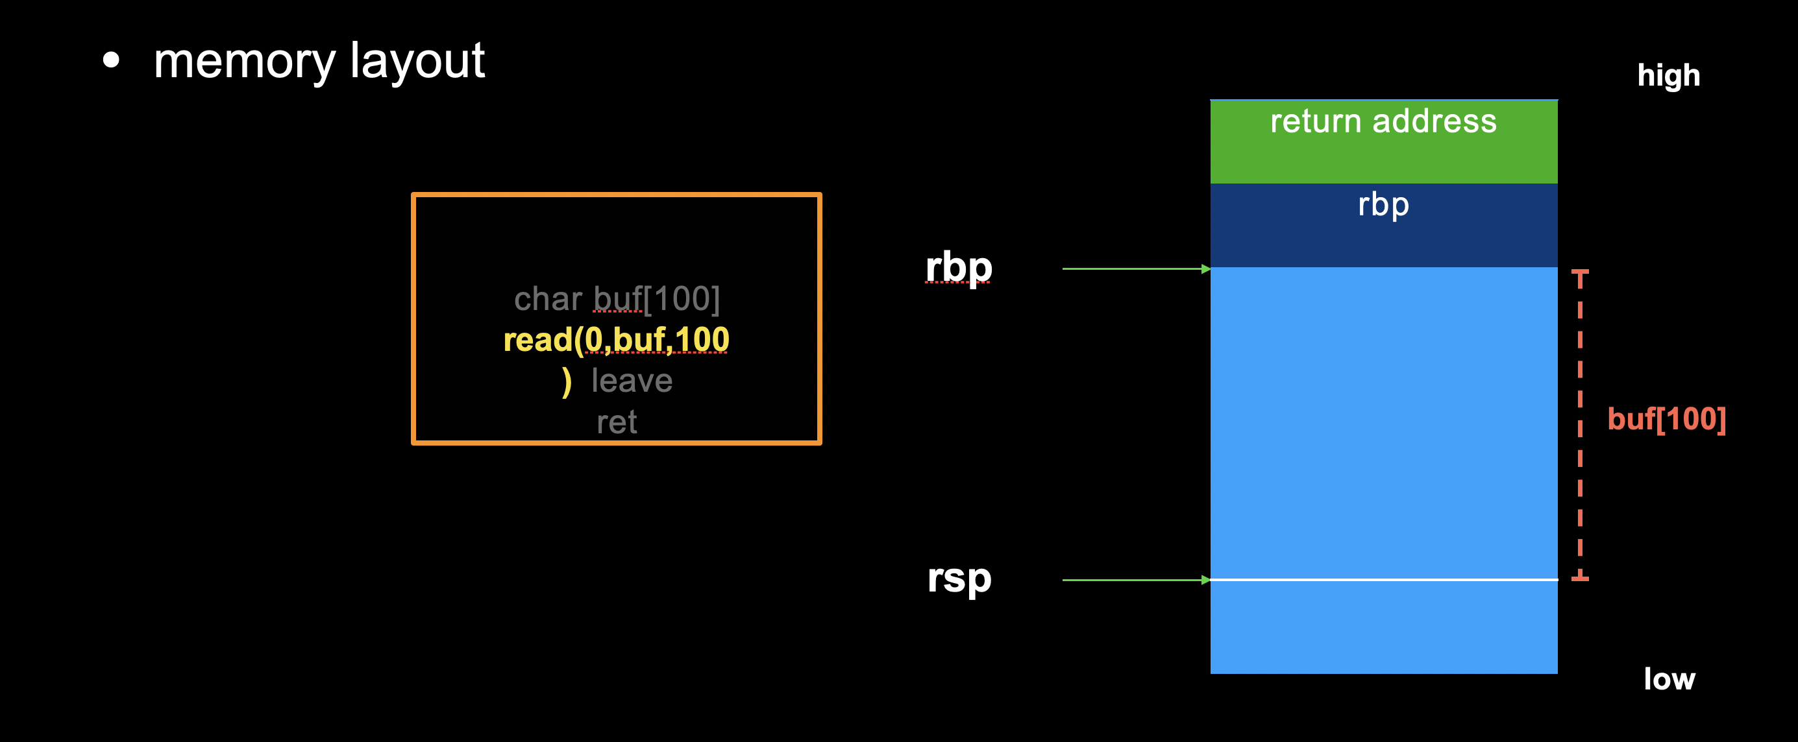
Notes:
这几年，随着比特币和勒索病毒等新型技术的出现，整个黑产发生了很大的变化
勒索病毒，改变了获利模式
比特币，改变了交易模式
两者结合让安全事件变得高频，让攻防对抗变得更加不对等
勒索和比特币结合之前，黑客的变现手段以变卖数据为主，数据没价值一般不会被攻击
勒索和比特币结合之后，黑客可以直接勒索管理员了，变现手段直接而且隐蔽。导致黑产快速升级，我们可以看下几组数据
勒索软件 GandCrab 18年出现了约 19 个版本，甚至超过了很多网络安全软硬件的迭代速度，攻击工具的快速迭代和产业化，导致用户网络安全的有效性面临极大的挑战。
威瑞森 2018年发布的数据调查报告中显示，攻击的启动时间和成功时间，越来越短，数分钟甚至几十秒就可以发起或者完成一次成功的攻击；防守方的发现入侵和处置事件的难度缺越来越高，几周、几月甚至几年。攻击方和防守方严重不对等。

Slide 25
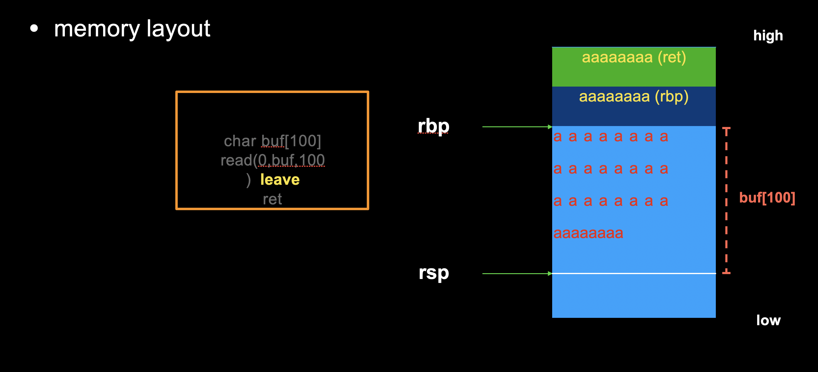
Notes:
这几年，随着比特币和勒索病毒等新型技术的出现，整个黑产发生了很大的变化
勒索病毒，改变了获利模式
比特币，改变了交易模式
两者结合让安全事件变得高频，让攻防对抗变得更加不对等
勒索和比特币结合之前，黑客的变现手段以变卖数据为主，数据没价值一般不会被攻击
勒索和比特币结合之后，黑客可以直接勒索管理员了，变现手段直接而且隐蔽。导致黑产快速升级，我们可以看下几组数据
勒索软件 GandCrab 18年出现了约 19 个版本，甚至超过了很多网络安全软硬件的迭代速度，攻击工具的快速迭代和产业化，导致用户网络安全的有效性面临极大的挑战。
威瑞森 2018年发布的数据调查报告中显示，攻击的启动时间和成功时间，越来越短，数分钟甚至几十秒就可以发起或者完成一次成功的攻击；防守方的发现入侵和处置事件的难度缺越来越高，几周、几月甚至几年。攻击方和防守方严重不对等。

Slide 26
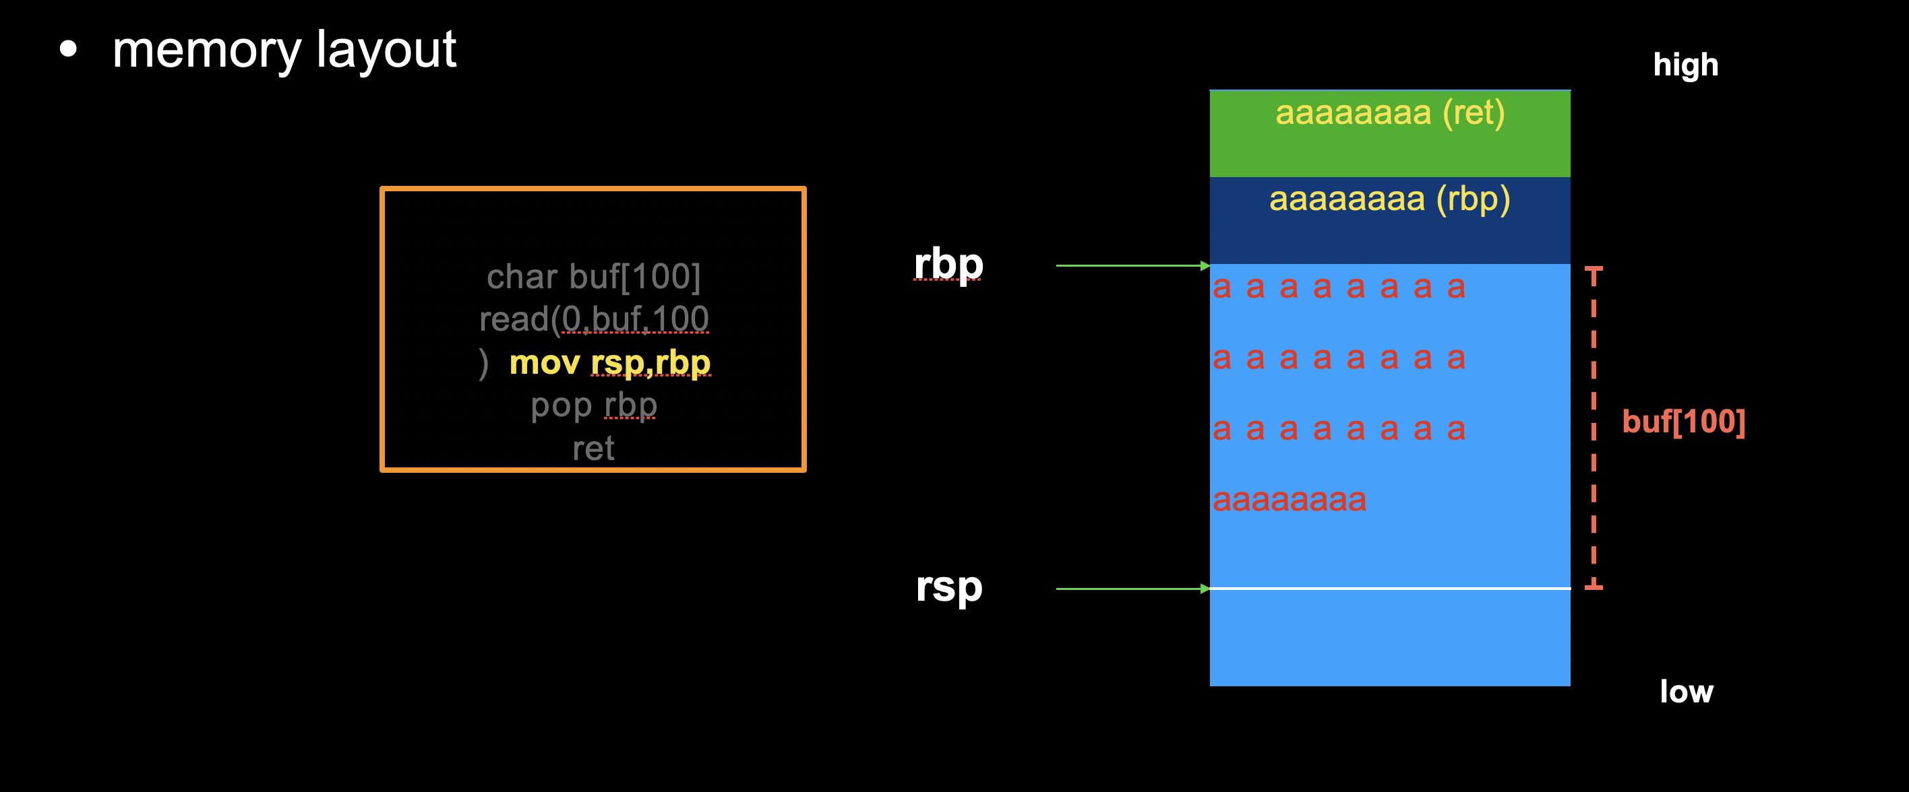
Notes:
这几年，随着比特币和勒索病毒等新型技术的出现，整个黑产发生了很大的变化
勒索病毒，改变了获利模式
比特币，改变了交易模式
两者结合让安全事件变得高频，让攻防对抗变得更加不对等
勒索和比特币结合之前，黑客的变现手段以变卖数据为主，数据没价值一般不会被攻击
勒索和比特币结合之后，黑客可以直接勒索管理员了，变现手段直接而且隐蔽。导致黑产快速升级，我们可以看下几组数据
勒索软件 GandCrab 18年出现了约 19 个版本，甚至超过了很多网络安全软硬件的迭代速度，攻击工具的快速迭代和产业化，导致用户网络安全的有效性面临极大的挑战。
威瑞森 2018年发布的数据调查报告中显示，攻击的启动时间和成功时间，越来越短，数分钟甚至几十秒就可以发起或者完成一次成功的攻击；防守方的发现入侵和处置事件的难度缺越来越高，几周、几月甚至几年。攻击方和防守方严重不对等。

Slide 27
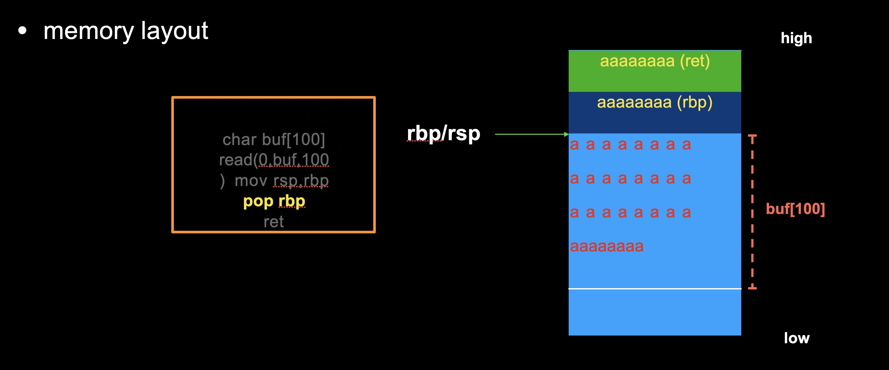
Notes:
这几年，随着比特币和勒索病毒等新型技术的出现，整个黑产发生了很大的变化
勒索病毒，改变了获利模式
比特币，改变了交易模式
两者结合让安全事件变得高频，让攻防对抗变得更加不对等
勒索和比特币结合之前，黑客的变现手段以变卖数据为主，数据没价值一般不会被攻击
勒索和比特币结合之后，黑客可以直接勒索管理员了，变现手段直接而且隐蔽。导致黑产快速升级，我们可以看下几组数据
勒索软件 GandCrab 18年出现了约 19 个版本，甚至超过了很多网络安全软硬件的迭代速度，攻击工具的快速迭代和产业化，导致用户网络安全的有效性面临极大的挑战。
威瑞森 2018年发布的数据调查报告中显示，攻击的启动时间和成功时间，越来越短，数分钟甚至几十秒就可以发起或者完成一次成功的攻击；防守方的发现入侵和处置事件的难度缺越来越高，几周、几月甚至几年。攻击方和防守方严重不对等。

Slide 28
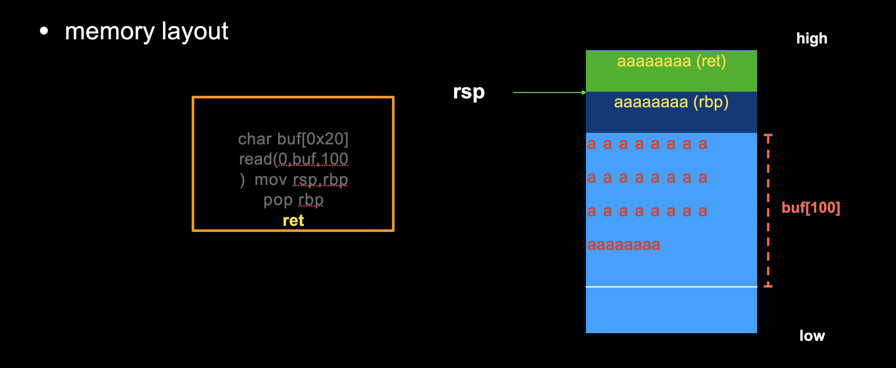
Notes:
这几年，随着比特币和勒索病毒等新型技术的出现，整个黑产发生了很大的变化
勒索病毒，改变了获利模式
比特币，改变了交易模式
两者结合让安全事件变得高频，让攻防对抗变得更加不对等
勒索和比特币结合之前，黑客的变现手段以变卖数据为主，数据没价值一般不会被攻击
勒索和比特币结合之后，黑客可以直接勒索管理员了，变现手段直接而且隐蔽。导致黑产快速升级，我们可以看下几组数据
勒索软件 GandCrab 18年出现了约 19 个版本，甚至超过了很多网络安全软硬件的迭代速度，攻击工具的快速迭代和产业化，导致用户网络安全的有效性面临极大的挑战。
威瑞森 2018年发布的数据调查报告中显示，攻击的启动时间和成功时间，越来越短，数分钟甚至几十秒就可以发起或者完成一次成功的攻击；防守方的发现入侵和处置事件的难度缺越来越高，几周、几月甚至几年。攻击方和防守方严重不对等。

Slide 29
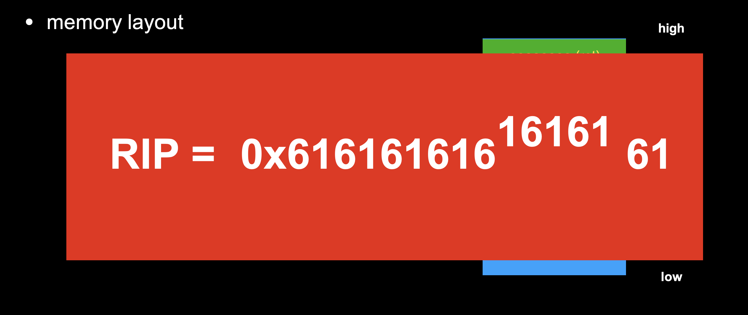
Notes:
这几年，随着比特币和勒索病毒等新型技术的出现，整个黑产发生了很大的变化
勒索病毒，改变了获利模式
比特币，改变了交易模式
两者结合让安全事件变得高频，让攻防对抗变得更加不对等
勒索和比特币结合之前，黑客的变现手段以变卖数据为主，数据没价值一般不会被攻击
勒索和比特币结合之后，黑客可以直接勒索管理员了，变现手段直接而且隐蔽。导致黑产快速升级，我们可以看下几组数据
勒索软件 GandCrab 18年出现了约 19 个版本，甚至超过了很多网络安全软硬件的迭代速度，攻击工具的快速迭代和产业化，导致用户网络安全的有效性面临极大的挑战。
威瑞森 2018年发布的数据调查报告中显示，攻击的启动时间和成功时间，越来越短，数分钟甚至几十秒就可以发起或者完成一次成功的攻击；防守方的发现入侵和处置事件的难度缺越来越高，几周、几月甚至几年。攻击方和防守方严重不对等。

Slide 30
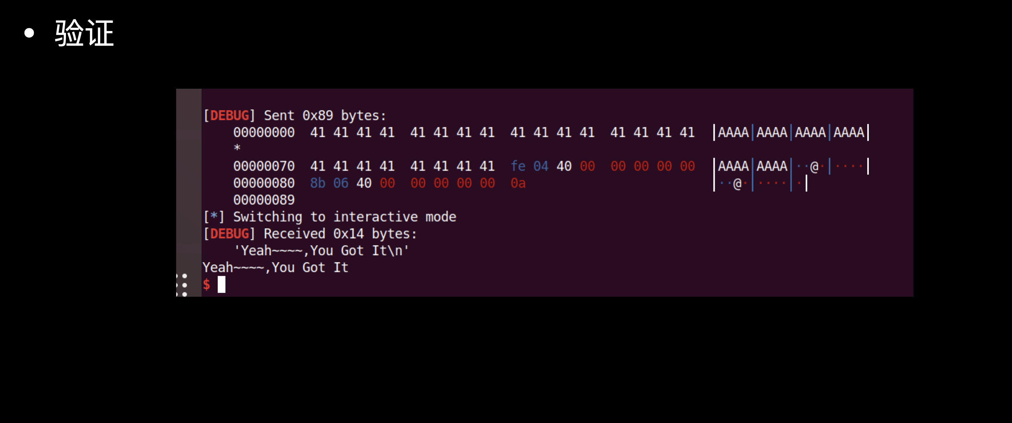
Notes:
这几年，随着比特币和勒索病毒等新型技术的出现，整个黑产发生了很大的变化
勒索病毒，改变了获利模式
比特币，改变了交易模式
两者结合让安全事件变得高频，让攻防对抗变得更加不对等
勒索和比特币结合之前，黑客的变现手段以变卖数据为主，数据没价值一般不会被攻击
勒索和比特币结合之后，黑客可以直接勒索管理员了，变现手段直接而且隐蔽。导致黑产快速升级，我们可以看下几组数据
勒索软件 GandCrab 18年出现了约 19 个版本，甚至超过了很多网络安全软硬件的迭代速度，攻击工具的快速迭代和产业化，导致用户网络安全的有效性面临极大的挑战。
威瑞森 2018年发布的数据调查报告中显示，攻击的启动时间和成功时间，越来越短，数分钟甚至几十秒就可以发起或者完成一次成功的攻击；防守方的发现入侵和处置事件的难度缺越来越高，几周、几月甚至几年。攻击方和防守方严重不对等。

Slide 31
THANK YOU
深信服 智安全

